Slide 1
MEvPerf
Evaluarea performanței software prin paralelizare OpenMP, MPI și CUDA
Stefan Adrian-Catalin

Slide 2
- Optimizarea unei aplicații simple de procesare vectorială.
- Compararea performanței: secvențial vs OpenMP vs MPI vs CUDA.
- Măsurarea timpilor de execuție.
-Calculul și analiza speedup-ului.
Obiective

Slide 3
- Limbaj: C++.
- OpenMP (multi-threading).
- MPI (execuție distribuită).
- CUDA (procesare pe GPU) .
-Python (pentru grafice) .
Tehnologii
folosite

Slide 4
- Procesarea unui vector de dimensiune mare.
- Incrementarea fiecărui element.
- Patru versiuni implementate:
- Secvential
- OpenMP
- MPI
- CUDA
Structura
aplicației

Slide 5
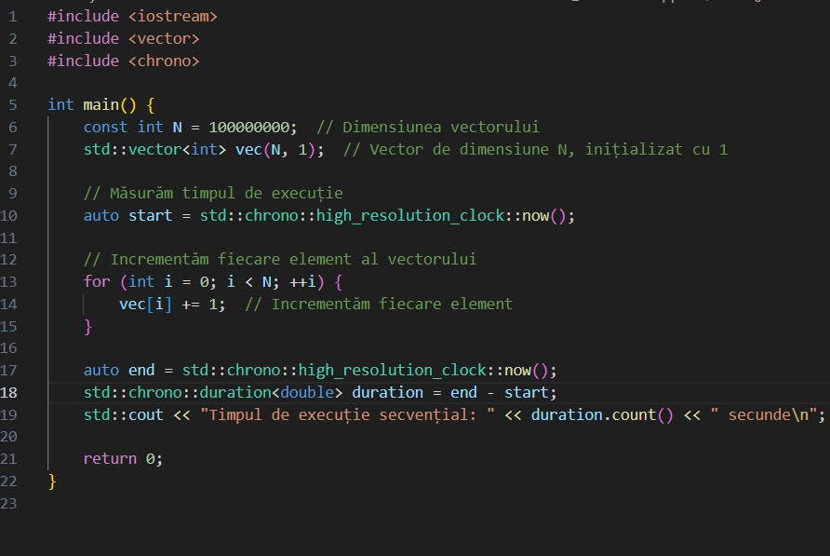
Cod Secvențial

Slide 6
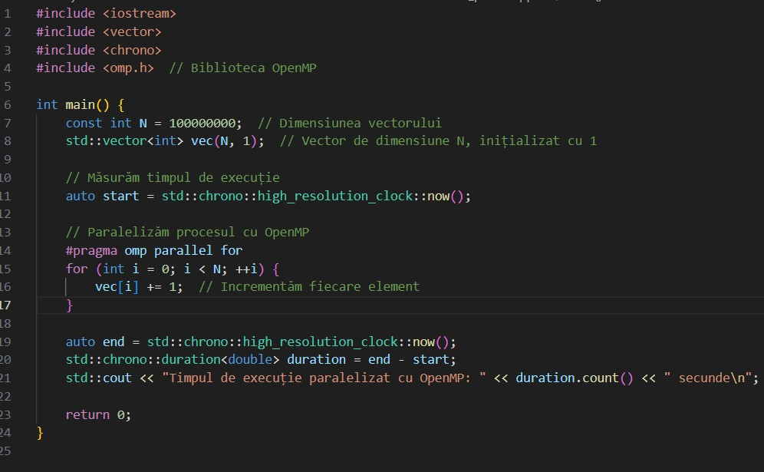
Cod OpenMP

Slide 7
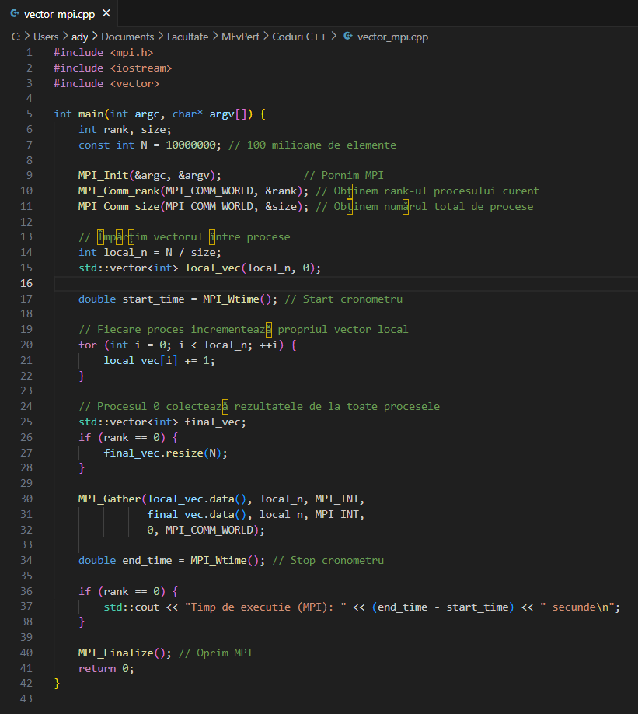
Cod MPI

Slide 8
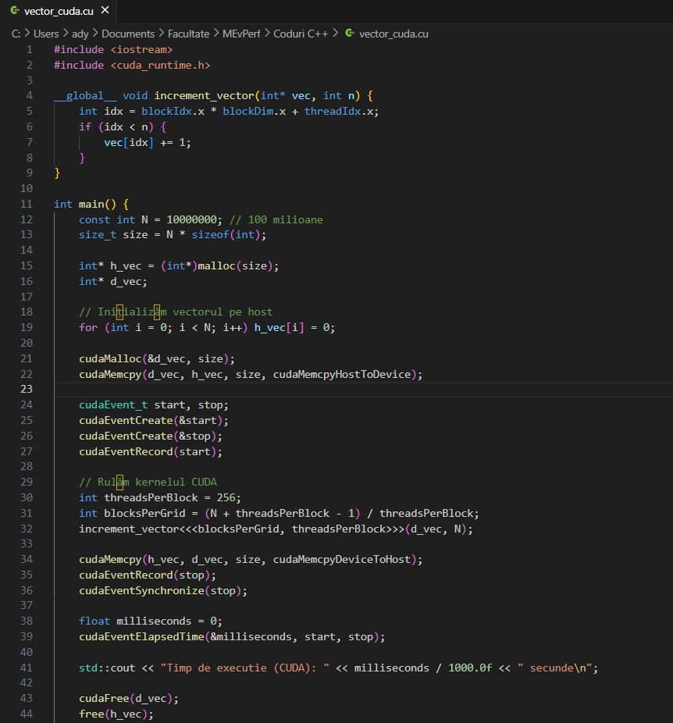
Cod CUDA

Slide 9
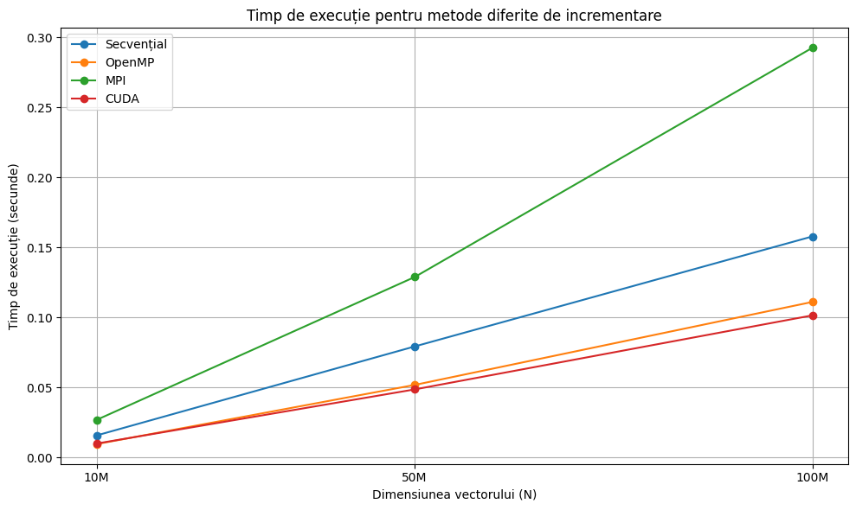
Rezultate
comparate
(timp execuție)

Slide 10
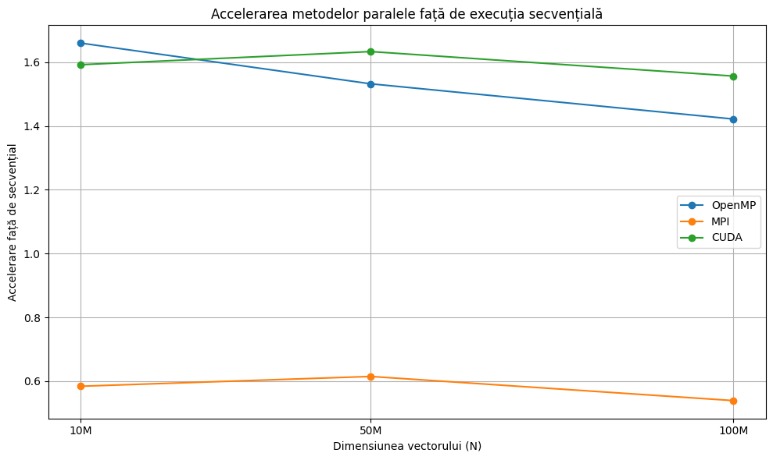
Rezultate
comparate (speedup)

Slide 11
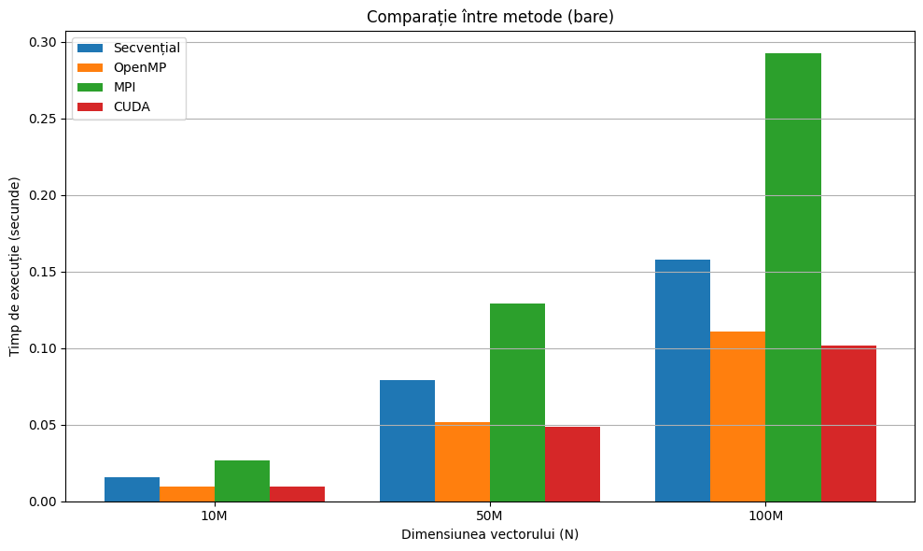
Comparatia
intre metode

Slide 12
- OpenMP eficient pe CPU pentru date medii.
- MPI mai lent din cauza comunicării.
- CUDA performant pentru seturi mari (GPU).
- Alegerea metodei depinde de arhitectura hardware.
- Întrebări?
Concluzie

